Slide 1

ITI
LIBEREC
JABLONEC NAD NISOU
2021 - 2027
Roadshow IROP 29.9. 2020
Mgr. Barbara Steinzová

Slide 2

Finanční alokace IPRÚ LBC-JBC
Udržitelná mobilita
Celková alokace pro území IPRÚ – 1,3 mld. Kč – IROP, OP Doprava
Sociální soudržnost
Celková alokace pro území IPRÚ - 570 mil. Kč – IROP, OP Zaměstnanost
Vzdělávání
Celková alokace pro území IPRÚ – 416,7 mil. Kč – IROP
Zaměstnanost
Celková alokace pro území IPRÚ – 120 mil. Kč OPZ

Slide 3
Stav realizace IPRÚ k 1.9. 2020
35 výzev
66 projektů za 2 mld. Kč v realizaci
20 projektů dokončeno
450 mil. Kč proplaceno

Slide 4
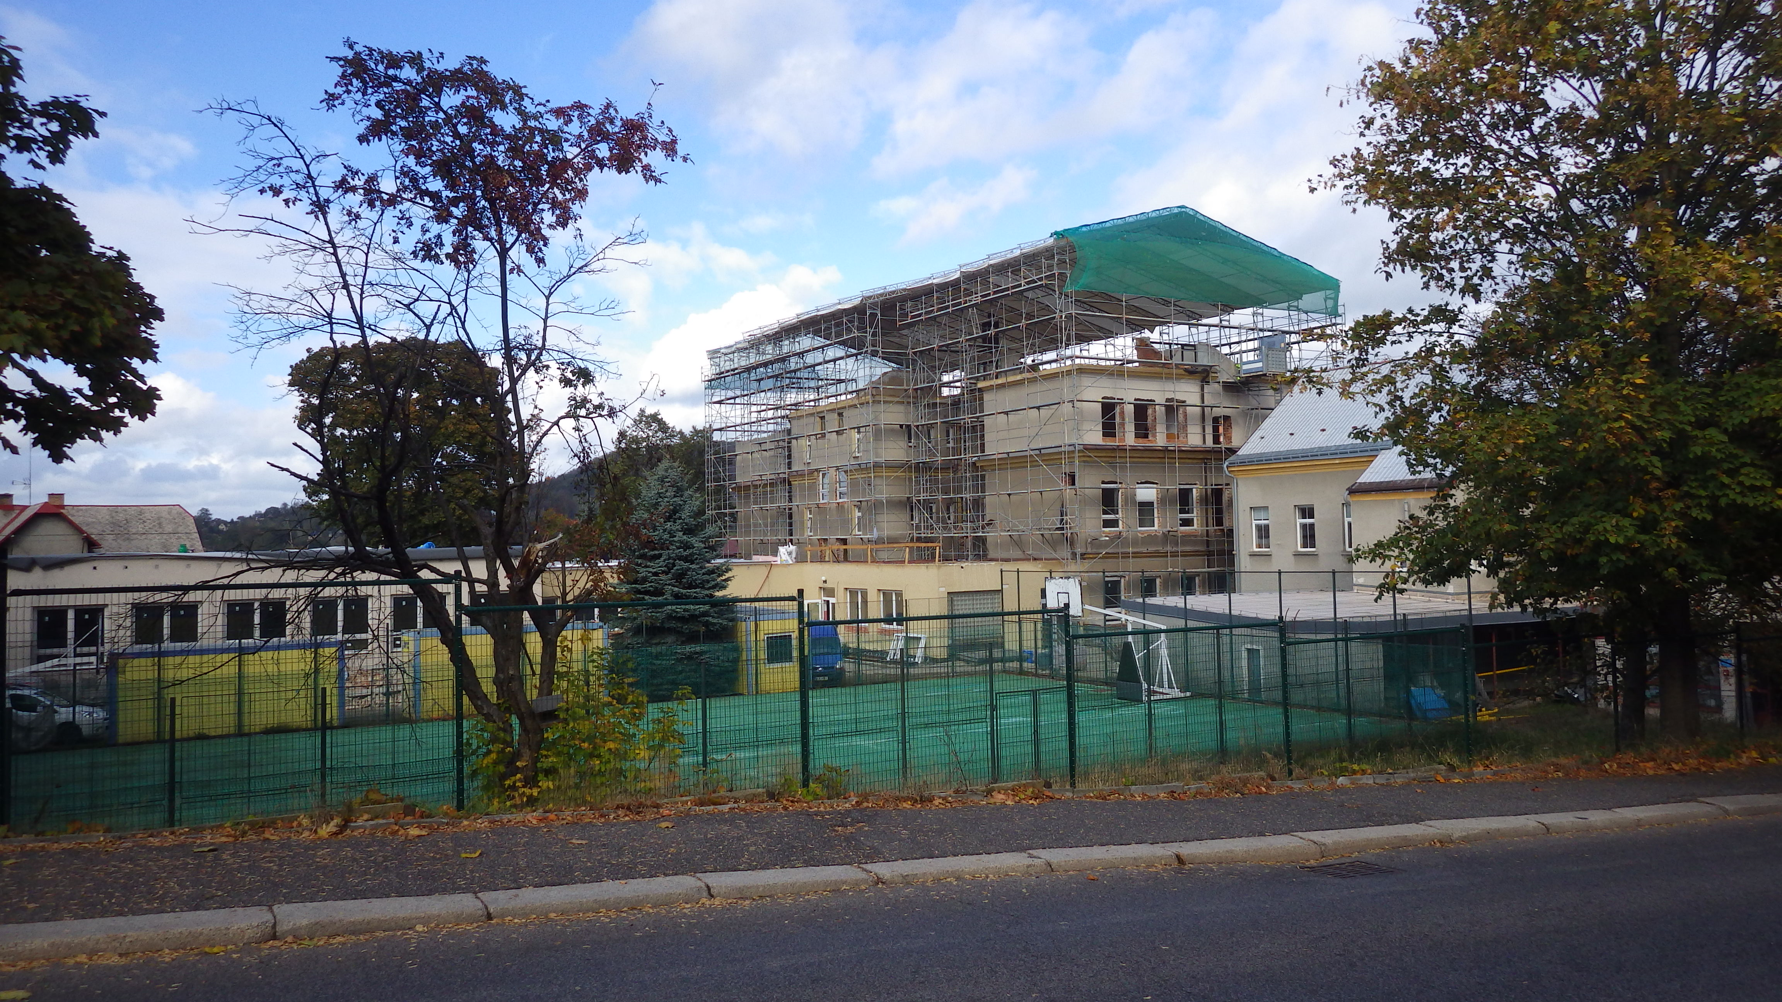
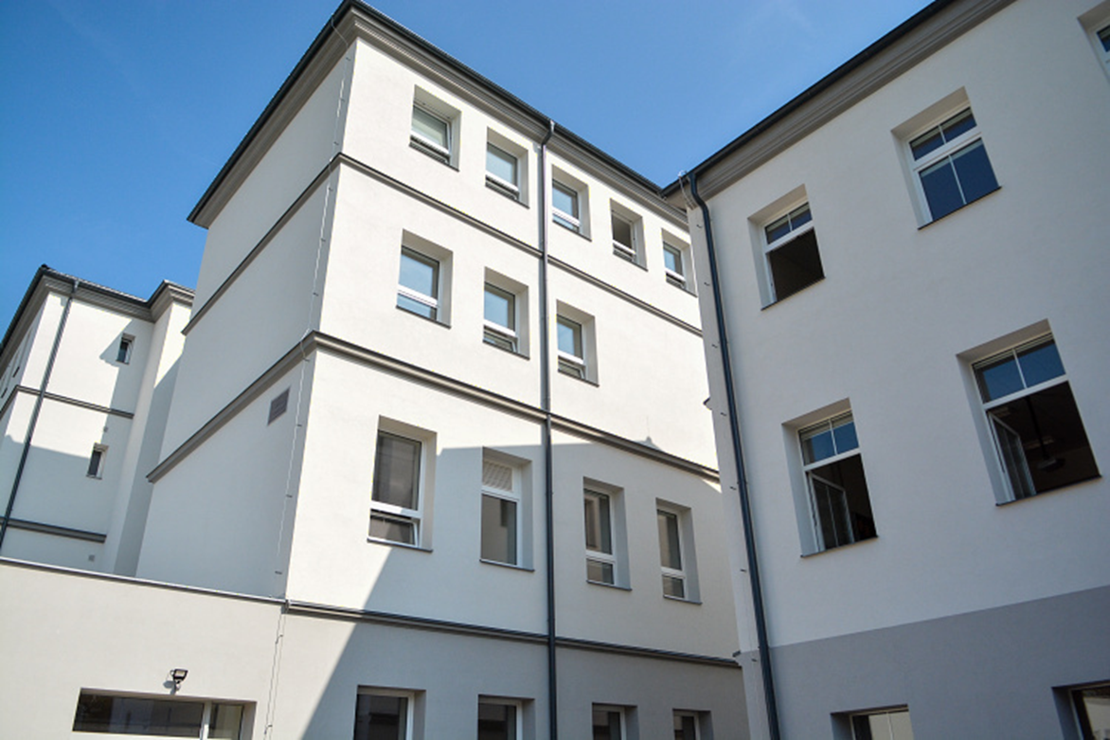
Příklady projektů – ZŠ nám. Míru
Celkem 89 mil Kč
2 zdroje – IROP a OPŽP
3 projekty

Slide 5
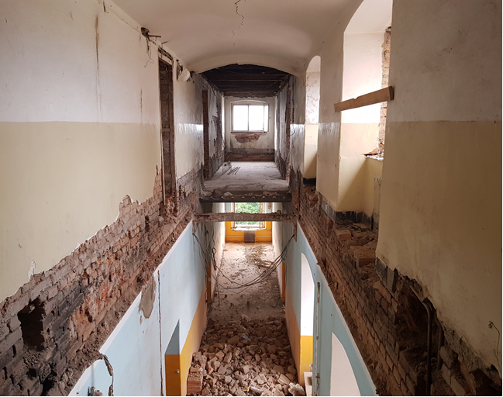
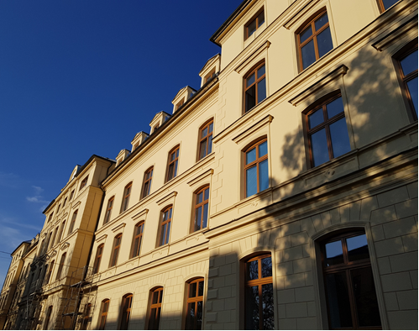
Příklady projektů – ZŠ 5. května I.+II.
Celkem 110 mil. Kč
2 zdroje - IROP a OPŽP
4 projekty

Slide 6
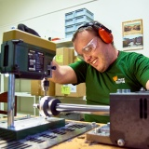
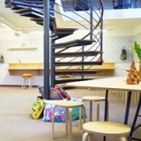

Integrované řešení
OPZ - Zvyšování zaměstnatelnosti
IROP - Chráněné bydlení
OPZ+IROP -Komunitní centrum
OPZ+IROP - Sociální podnik

Slide 7
Aglomerace ITI
Nyní IPRÚ:
24 obcí
174 tis. obyvatel
Nově ITI:
47 obcí
220 tis. obyvatel

Slide 8
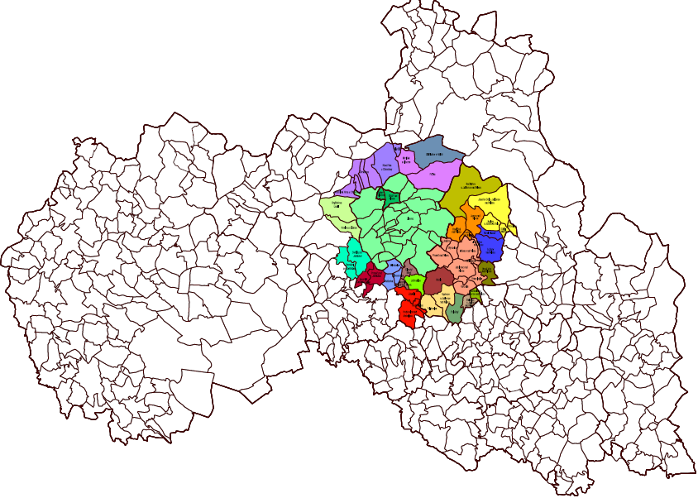
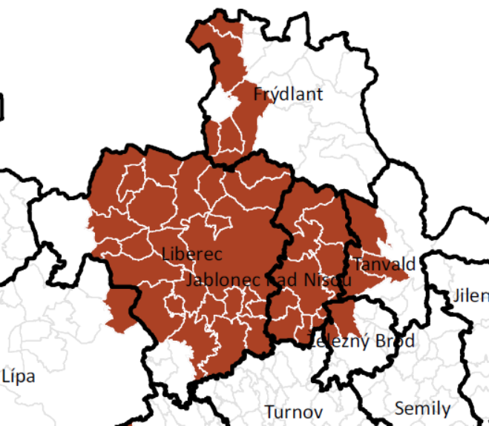
Vymezené území
Nyní IPRÚ:
24 obcí
174 tis. obyvatel
Nově ITI:
47 obcí
220 tis. obyvatel

Slide 9
Info k budoucnosti 2021+
LBC – JBC 47 obcí – 6 ORP
Notes:
Jiřetín pod Bukovou 5108 Tanvald
Albrechtice v Jizerských horách 5108 Tanvald
Smržovka 5108 Tanvald
Tanvald 5108 Tanvald
Dětřichov 5102 Frýdlant
Heřmanice 5102 Frýdlant
Černousy 5102 Frýdlant
Frýdlant 5102 Frýdlant
Višňová 5102 Frýdlant
Pěnčín 5110 Železný Brod
Skuhrov 5110 Železný Brod
Hamr na Jezeře 5101 Česká Lípa

Slide 10
Příprava ITI 2021+
Jednání s OP o aktivitách pro ITI, zatím bez alokace
Práce na strategii ITI – koncepční část do konce roku, současně s pracemi na nové strategii Liberce a Jablonce nad Nisou
10-11/2020 jednání Pracovních skupin
10-11/2020 druhé kolo sběru projektových záměrů + reflexe současné situace
ITI pouze strategické/ velké projekty, návazné, nebo z více zdrojů
Akční plán/programové rámce – 06/2021

Slide 11
Info k budoucnosti 2021+
ITI pouze strategické projekty:
1. Velké projekty, s dopadem do celého území (např. terminál, nová trať tram)
2. Projekty z více OP nebo provázané s jiným projektem (např. cyklostezka, bezpečnost navázaná na terminál, nebo ZŠ z IROPu a OPŽP)
3. Síťové projekty – více projektů k jedné aktivitě (MŠ, bezpečnost…)

Slide 12
Info k budoucnosti IROP 2021+
• eGovernment na všech úrovních veřejné správy
• veřejná hromadná doprava, udržitelná mobilita
• krajské silnice II. třídy
• MŠ, ZŠ, SŠ, VOŠ, CŽV
• sociální služby, sociální bydlení, senioři
• zdravotnictví
• kulturní dědictví, cestovní ruch, veřejná prostranství

Slide 13
Info k budoucnosti OPŽP/OPD 2021+
• energetické úspory a OZE veřejných budov
• sucho, povodně
• voda
• odpady
• ovzduší
• krajina, zeleň ve městech
• OPD - výstavba, modernizace tramvajových tratí, telematika
Notes:
Červená linie – vodohospodářská infrastruktura, ovzduší, sběrné dvory, staré eko.zátěže….dá se s MŽP bavit, nejde o alokaci, ale o připravenost

Slide 14
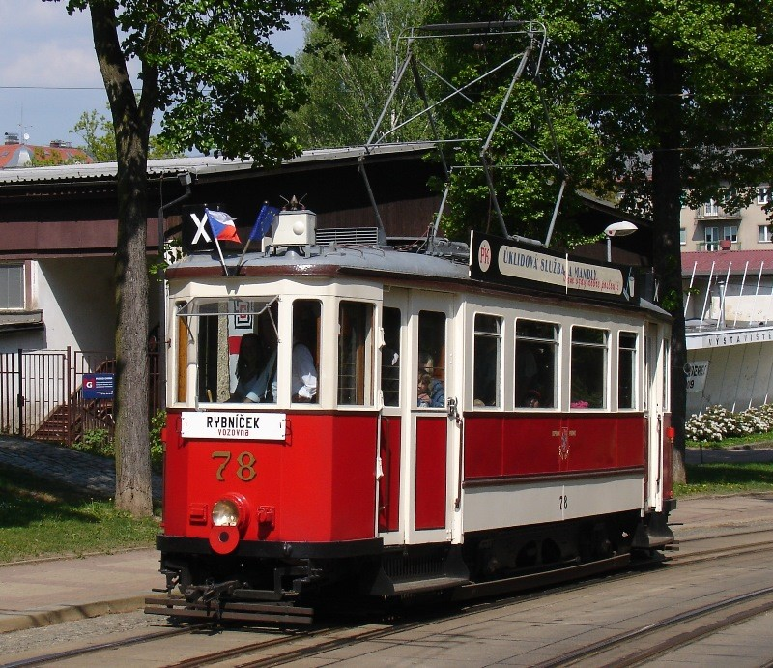
OP Doprava
Udržitelná mobilita
Snížení dopravní zátěže – vybudování nové tramvajové tratě v Liberci – příprava projektové dokumentace
Prodloužení TT v Jablonci nad Nisou – územní rozhodnutí
CZV: 1,5 mld. Kč

Slide 15
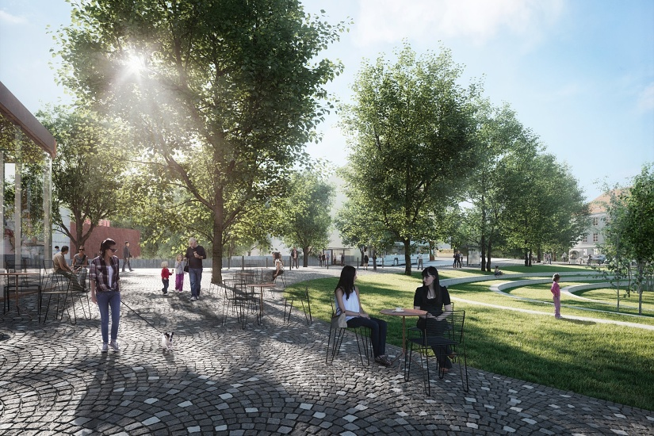
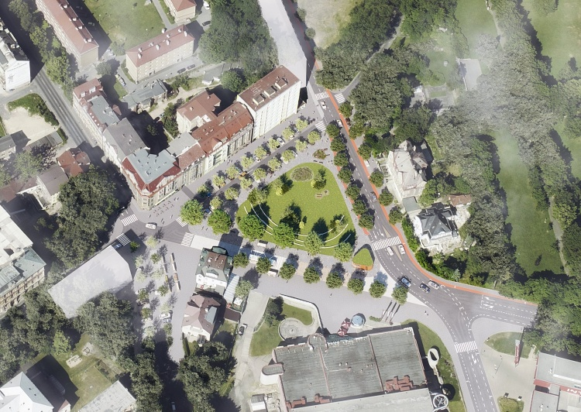
IROP – revitalizace veřejných prostranství
Revitalizace centra a snížení dopravní zátěže
2020 – projektová dokumentace
2022 – realizace
CZV: 40 mil. Kč
Nová městská třída
Zahrnuje bezpečně všechny druhy dopravy
Nové stromořadí – zlepšení klima
Navazuje na projekty IPRÚ

Slide 16
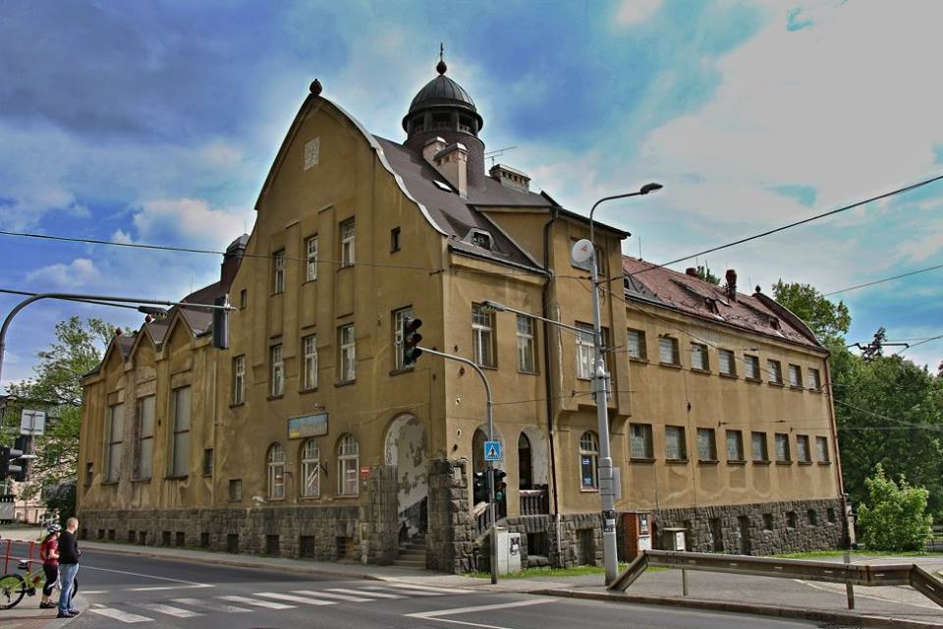
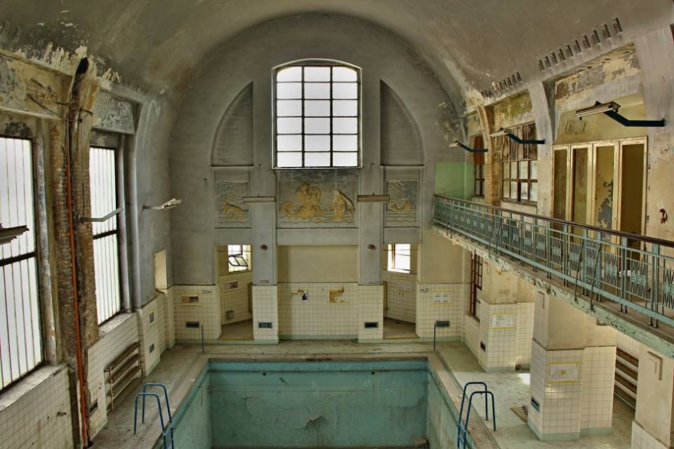
IROP – revitalizace veř. prostoru a památek
Revitalizace býv.městských lázní
2023/24 – realizace
Rozvoj CR a kreativních průmyslů
Změna vnímání sklářství a bižuterie z pohledu veřejnosti
Identita celého území

Slide 17
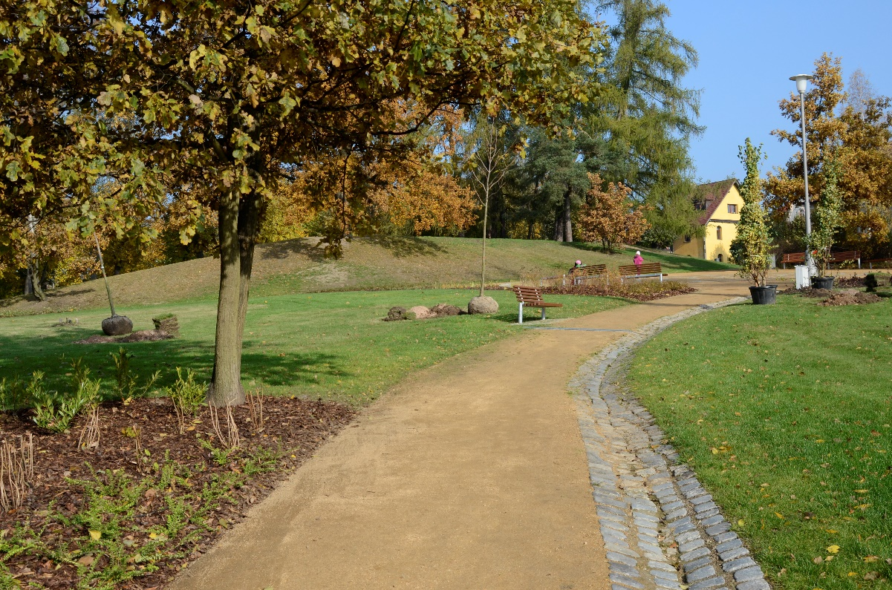
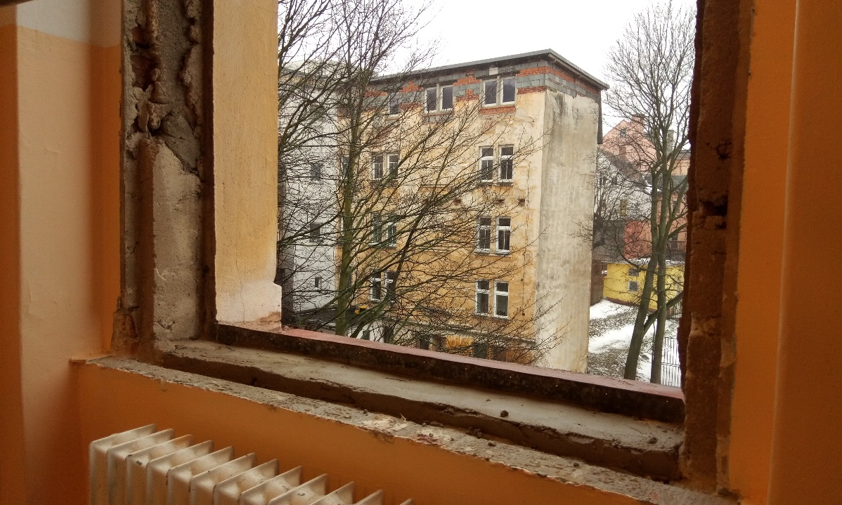
OPŽP – energetické úspory
Revitalizace veřejných prostranství, parky – doplnění projektů IROP
Energetické úspory veřejných budov, zelené střechy, fotovoltaika
Soubor projektů – snížení energetické náročnosti ZŠ
Průběžná příprava i realizace

Slide 18
OPZ – sociální začleňování
Revitalizace veřejného prostoru zahrnuje také sociální začleňování – navazující na fungující projekty
Prevence kriminality
Kontaktní sociální práce
Prevence ztráty bydlení a koordinace sociálního/dostupného bydlení
Podpora zaměstnanosti a zaměstnatelnosti

Slide 19
Strategické projekty LBC-JBC 2021+
Revitalizace veřejných prostranství
Revitalizace památek
Udržitelná mobilita, bezpečnost, tram
Sociální bydlení
Sociální začleňování
Vzdělávání
Energetické úspory
Kanalizace, ČOV
Revitalizace parků, zeleně, toků, přehrad

Slide 20



Doporučení
  INSPIROVAT SE, POUČIT SE
  KONZULTOVAT
  NEČEKAT

Slide 21
Kontakty Statutární město Liberec
Děkuji za pozornost
http://www.liberec.cz/ipru/
ipru@magistrat.liberec.cz
tel. 485 243 508
Mgr. Barbara Steinzová

